Slide 1


Ordenamiento por Inserción
Alumno
Kevin Yoan Calderon Garcia

Slide 2
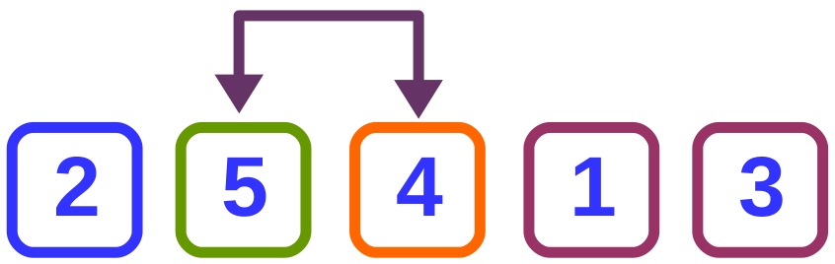
Descripción
Es un método para organizar elementos en una lista donde se toma un elemento y se inserta en la posición correcta dentro de la parte ya ordenada de la lista.

Slide 3
Como funciona
Comenzamos con una lista de valores no ordenados.
5
2
4
1
3
Se selecciona el segundo valor como clave (Siempre se empezara desde el segundo valor) y se lo compara con los valores ubicados a su izquierda. Si el valor es menor entonces se inserta en el lugar correspondiente.
5
2
4
1
3

Slide 4

2
5
4
1
3
Se selecciona el siguiente número como clave y se repite el proceso para todos los valores anteriores. En el siguiente caso la clave 4 se compara primero con 5 y luego con 2.
Al ser menor que el primer caso comparado y mayor que el segundo se lo inserta entre ambos números.
2
4
5
1
3

Slide 5
Se selecciona la siguiente clave. Se sigue comparando con cada número a su izquierda hasta encontrar uno que sea menor y llegar al principio de la lista.
2
4
5
1
3
2
4
1
5
3
2
1
4
5
3
1
2
4
5
3

Slide 6
Este seria el resultado.
1
2
4
5
3
1
2
4
3
5
1
2
3
4
5

